Slide 1
데이터구조 9강 알고리즘 개요

Slide 2
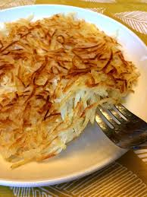
Hash table
Notes:
*Hash는 배열과 LinkedList의 장점을 적당히 섞어 둔 것과 같음.
배열의 장점
=탐색이 쉽다
LinkedList의 장점
=데이터 추가가 쉽다
*실습은 없고 직접 구현하진 않음.
말로만 설명하고 넘어감.

Slide 3
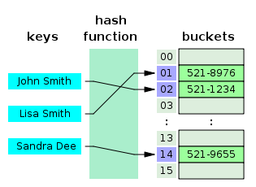
Hashing
배열의 단점: 추가 및 삭제가 어렵다.
연결리스트의 단점 : 저장 공간 내 탐색이 어렵다
(Tree도 마찬가지)
Hashing :
임의의 크기를 가진 데이터 → 고정된 데이터의 크기로 변환
추가 삭제 + 탐색
Key: mapping 전 원래 데이터
Hash value : mapping 후 데이터 값
Hashing 함수: mapping하는 과정
Notes:
*Hash table은 (아까 8강에서 14 page-Hash table로 넘어가기 위한 도입부 참고)
1.데이터가 저장된 칸을 보고
2.어떤 함수에 의해 다시 일반적인 배열인 것처럼 적당한 수의 배열 크기를 잡은 후
3.낭비된 칸이 줄도록 데이터가 저장된 칸을 나열하는 것.
EX)
아까 예시를 들어 설명하자면
31, 16, 45, 24, 7, 19, 29 자리 외에는 쓸모 없는 칸(낭비)이므로
낭비된 칸이 줄도록 7칸으로 다시 배열 크기를 잡은 후
그 배열에 31, 16, 45, 24, 7, 19, 29의 데이터만을 넣어주는 것임
31, 16, 45, 24, 7, 19, 29은 칸의 이름이므로
Hash table로 변환 시 0, 1, 2, 3, 4, 5, 6로 변하는 것으로 생각하면 됨.
한 마디로 말하자면,
낭비되는 칸이 있는 배열에 어떤 값을 집어 넣었을 때,
어떤 함수로 인해 그 배열(기존 배열)이 낭비되지 않게 가공된 후 특정 위치로 mapping하기에
공간을 절약하게 되는 것.
=기존 배열을 가공하여 mapping(특정 위치에 저장)시켜주는 함수로 인해 공간을 낭비하는 것을
줄이게 된다. 이로써 탐색하는 속도가 빨라진다.

Slide 4
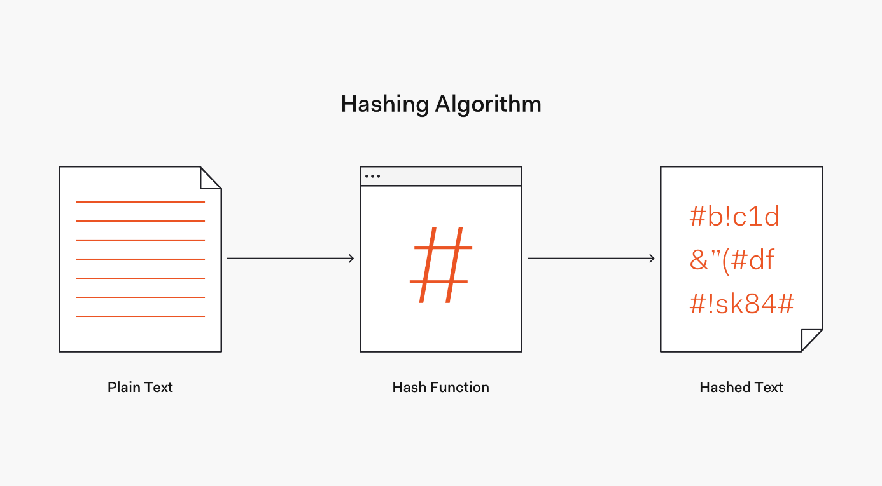
Hashing
사용 분야
보안 : 데이터의 위변조를 막기 위해 전자 서명이나 보안 알고리즘에 사용
자료구조: 상대적으로 적은 buffer에 저장된 정보를 보다 빠르게 검색 가능
Notes:
그냥 읽어보세여

Slide 5
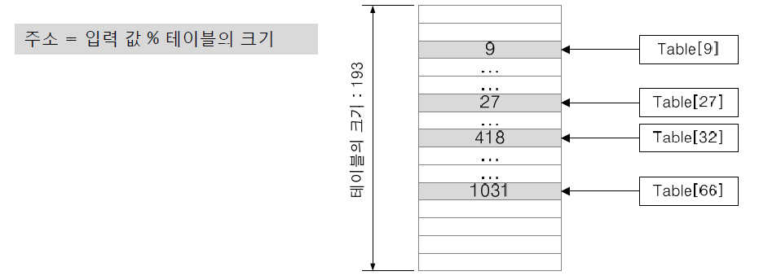
Hashing
해시 함수?
좋은 해시 함수 :
해싱 결과가 특정 값에 치우치지 않고 고르게 만들어 내는 함수
예 (키값이 숫자일 경우)
Division method
Notes:
따로 구현하지는 않겠음. 그냥 읽어만 보기.

Slide 6
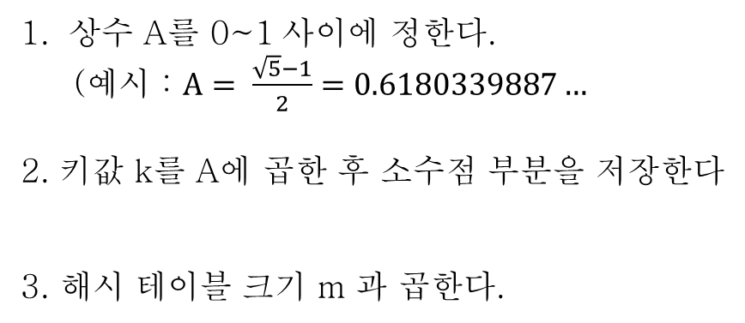
Hashing
해시 함수?
좋은 해시 함수 :
해싱 결과가 특정 값에 치우치지 않고 고르게 만들어 내는 함수
예 (키값이 숫자일 경우)
Multiplication method
상수 A를 0~1 사이에 정한다.
(예시 : $A= \frac{\sqrt{5}−1}{2}=0.6180339887…$
2. 키값k를 A에 곱한 후 소수점 부분을 저장한다
3. 해시 테이블 크기 m 과 곱한다.
예시) k = 123456 이고 m = 512 이면?
Notes:
따로 구현하지는 않겠음. 그냥 읽어만 보기.

Slide 7
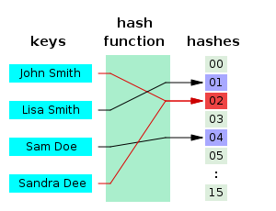
Hashing
충돌 : 서로 다른 두개의 키가 동일한 해시 값을 가질 때
즉, 충돌이 없이 골고루 잘 뿌려주는 함수가 아직까지는 가장 좋은 함수가 됨
해결책?
Chaining
Open Address
Notes:
*Hash 함수는 큰 범위에 있는 집합을 작은 범위의 집합으로 압축을 하는 것이기에
데이터에 따라서 충돌이 일어나는 경우가 다반사

Slide 8
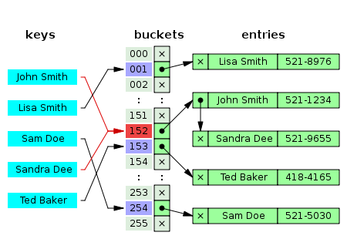
Hashing
Chaining
한 bucket당 들어갈 수 있는 엔트리의 수 제한 없음.
해당 bucket에 데이터가 있다면 노드를 추가하여 마지막에 연결
Notes:
*해당 배열에 노드를 추가하는 방법.
즉, 배열의 하나 하나가 곧 LinkedList가 됨.
다시 말해 Chaining 방식으로 충돌을 방지한다면 LinkedList의 배열로 만들어 주면 됨.

Slide 9
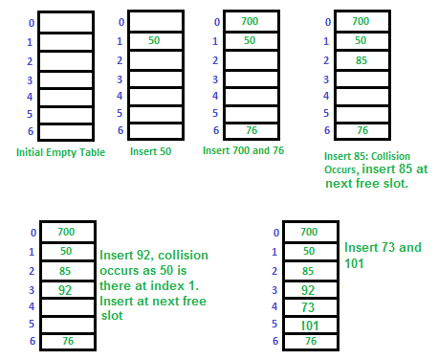
Hashing
Open Address
해시 함수로 얻은 주소가 아닌, 다른 주소에 데이터를 저장할 수 있도록 허용
충돌이 발생할 경우 비어있는 다른 위치에 저장
85는 원래 1번 슬롯에
들어가야 하는데 50이
이미 들어가 있는 상황.
따라서 비어있는 자리에 넣어줌.
92는 2번 슬롯에 들어가야 하는데 이미 85가 저장되어 있는 상황.
먼저 자리 잡은 사람이 임자이므로 92는 어쩔 수 없이 또 다시 비어있는 자리에 저장.

Slide 10
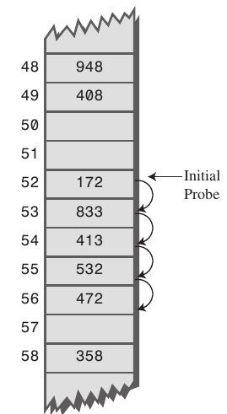
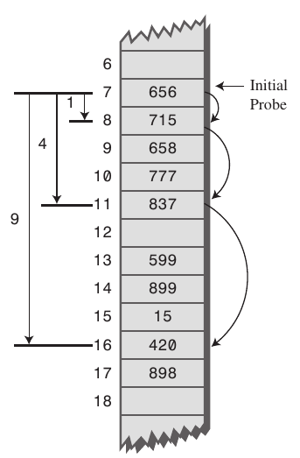
Hashing
Open Address
선형 탐사
제곱 탐사

Slide 11
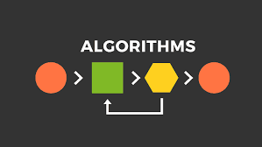
알고리즘?

Slide 12
알고리즘?
알고리즘: 컴퓨터로 문제를 풀기 위한 단계적인 절차
조건
입력 :
외부에서 제공되는 자료가 0개 이상 존재한다.
출력 :
적어도 2개 이상의 서로 다른 결과를 내어야 한다.
(즉 모든 입력에 하나의 출력이 나오면 안됨)
명확성 :
수행 과정은 명확하고 모호하지 않은 명령어로 구성되어야 한다.
유한성(종결성) :
유한 번의 명령어를 수행 후(유한 시간 내)에 종료한다.
효율성 :
모든 과정은 명백하게 실행 가능(검증 가능)한 것이어야 한다.

Slide 13
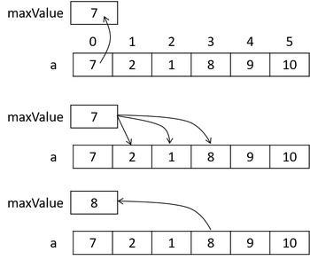
알고리즘 개요
어떻게 표현하는가?
프로그래밍 언어 (코딩)
자연어 표기
흐름도 (flow chart)
Pseudo-code
예) 배열에서 최대값 찾기

Slide 14
자연어 표기 알고리즘
단어들을 정확하게 정의하기 어려워 의미 전달이 모호해질 우려가 있다.
(즉, 사람의 말로 설명하는 것은 의미 전달이 모호해질 수 있음)
ArrayMax(A,n)
배열 A의 첫번쨰 요소를 변수 tmp에 복사
배열 A의 다음 요소들을 차례대로 tmp와 비교하면 더 크면 tmp로 복사
배열 A의 모든 요소를 비교했으면 tmp를 반환

Slide 15
Flow-Chart 알고리즘
직관적이고 이해하기 쉬움
(화살표만 따라가면 되기 때문)
복잡한 알고리즘을 표현하기 어려움
tmp←A[0]
i←1
i < n
no
yes
A[i]>tmp
no
yes
tmp←A[i]
tmp
i++

Slide 16
Pseudo-code
자연어 표기, 흐름도 (flow chart)의
문제점을 극복하기 위해 나온 것이 Pseudo-code
(하지만 그렇다고 해서 이것이 코딩은 아님, 프로그래밍 언어를 사용하여
실제 코드로 옮기기 쉽게 표현한 것, 코딩 같지만 코딩은 아닌 것)
알고리즘의 고수준 기술 방법
자연어보다는 더 구조적인 표현 방법
프로그래밍 언어보다는 덜 구체적
알고리즘 기술에 가장 많이 사용
ArrayMax(A,n)
tmp ← A[0];
for i←1 to n-1 do
if tmp < A[i] then
tmp ← A[i];
return tmp;

Slide 17
알고리즘 성능 분석
알고리즘 성능 분석
(더 빠르거나 덜 복잡하면 알고리즘 성능이 좋은 것임)
수행 시간 측정
두개의 알고리즘의 실제 수행 시간을 측정
실제로 구현하여 비교
동일한 환경 (H/W or S/W)에서 측정 필요
복잡도 분석
직접 구현하지 않고 수행 시간을 분석
알고리즘이 수행하는 연산의 횟수를 측정하여 비교
입력 개수 n에 대한 함수의 형태로 표현
▶시간 복잡도 분석: 수행 시간 분석
▶공간 복잡도 분석: 수행 시 필요한 메모리 공간 분석

Slide 18
알고리즘 성능 분석 (복잡도 분석)
예제: n을 n번 더하는 문제 (답은 모두 똑같이 나오는 상황)
알고리즘 A | 알고리즘 B | 알고리즘 C
sum ←n*n; | sum ← 0; for i ← 1 to n do sum ←sum + n; | sum ← 0; for i←1 to n do for ←1 to n do sum ←sum + 1;
 | 알고리즘 A | 알고리즘 B | 알고리즘 C
대입연산 | 1 | n + 1 | n*n + 1
덧셈연산 |  | n | n*n
곱셈연산 | 1
나눗셈연산
전체연산수 | 2 | 2n + 1 | 2n² + 1
▶어느 것이 더 좋을까요?
=19페이지의 설명에 연산 횟수가 가장 적은 A가 가장 좋음

Slide 19
20페이지▶알고리즘 성능 분석 (복잡도 분석)
연산의 횟수
알고리즘 C
알고리즘 B
알고리즘 A
입력의 개수 n

Slide 20
실제로 차이날까?
다른 두 케이스도 직접 해보세요…
public static void main(String[] args) {
int n = 100000;
long start = System.currentTimeMillis();
long a = n * n;
long end = System.currentTimeMillis();
System.out.println(end - start);
}
※ 참조 :System.currentTimeMillis() 함수는 현재 시간을 msec 단위로 반환 (스톱워치 기능)

Slide 21
Big-O notation
데이터 수가 많은 경우 차수가 큰 항이 성능에
가장 큰 영향을 미치기 때문에 다른 항들은 무시한 후
복잡도를 분석하는 것 = Big-O notation
Big-O 표기법 : 연산 횟수를 대략적으로 표시함.
알고리즘 1 → 전체 연산 수 : 2 → O(1)
알고리즘 2 → 전체 연산 수 : 2n + 1 → O(n)
알고리즘 3 → 전체 연산 수 : 2n² + 1 → O(n²)
n=1000인 경우
T(n)= n² + n + 1
99%
1%

Slide 22
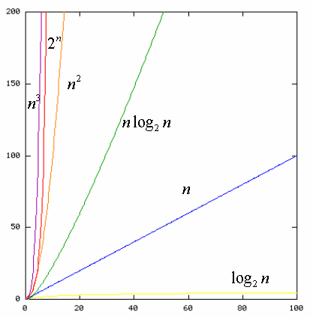
Big-O 표기법 종류
O(1) : 상수형
O(logn) : 로그형
O(n) : 선형
O(nlogn) : 로그선형
O(n²) : 2차형
O(n³) : 3차형
O(n^{k}) : k차형
O(2^{n}) : 지수형
O(n!) : 팩토리얼형
위로 올라갈수록
알고리즘의
복잡도가 낮아짐
시간복잡도 | n
 | 1 | 2 | 4 | 8 | 16 | 32
1 | 1 | 1 | 1 | 1 | 1 | 1
logn | 0 | 1 | 2 | 3 | 4 | 5
n | 1 | 2 | 4 | 8 | 16 | 32
nlogn | 0 | 2 | 8 | 24 | 64 | 160
n² | 1 | 4 | 16 | 64 | 256 | 1024
n³ | 1 | 8 | 64 | 512 | 4096 | 32768
2^{n} | 2 | 4 | 16 | 256 | 65536 | 4294967296
n! | 1 | 2 | 24 | 40326 | 20922789888000 | 26313×10³³
Notes:
*알고리즘 분석 시 편하게 하는 꿀팁
-반복문이 몇 개 있는지 파악하는 것 (반복문의 개수에 따라 n의 제곱수가 결정)
-트리 형태는 nlogn 이다

Slide 23
최선 ↔ 평균 ↔ 최악
예를 들면 탐색 알고리즘의 수행 시간은 입력 집합에 따라 다를 수 있다.
최선의 경우(best case): 수행 시간이 가장 빠른 경우
평균의 경우(average case): 수행 시간이 평균적인 경우
최악의 경우(worst case): 수행 시간이 가장 늦은 경우
100
최악의 경우
최선의 경우: 의미가 없는 경우가 많다.
평균적인 경우: 계산하기가 상당히 어려움.
최악의 경우: 가장 널리 사용된다. 계산하기 쉽고 응용에 따라서 중요한 의미를 가질 수도 있다.
(예) 비행기 관제업무, 게임, 로보틱스
평균적인 경우
수행시간
50
최선의 경우
A
B
C
D
E
F
G
입력 집합
알고리즘을 비교할 때 주로 최악의 경우를 고려하여 비교한다
Notes:
*다음시간부터는 대표적인 알고리즘 설명할 것
Pseudo-code를 사용하여 표현할 것이며 Big-O notation으로 설명할 것

